Slide 1
12.09.2016
Устный счет.
6 класс

Slide 2
Укажи числа, кратные 5 и удовлетворяющие неравенству
19 < x ≤ 75
10
54
19
19 < ≤ 75
46
40
64
19 < ≤ 75
20
80
43
19 < ≤ 75
35
37
85
19 < ≤ 75
15
60
19 < ≤ 75
75

Slide 3
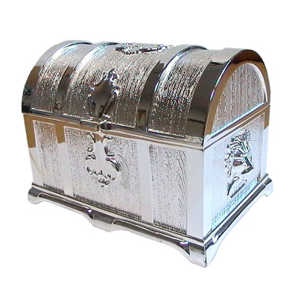
Попробуй сформулировать признак делимости на 100, на1000.
Сложи в сундук числа, которые делятся на 100:
500
420
1500
380
200
300
392
230
13600
119
39210
5470
2430
123400
400
2600
666600
1600
385
4800

Slide 4
№ 36
Коля принес несколько коробок с яйцами, по 10 яиц в каждой коробке. Может ли быть?
Не верно
32 10; 43 10; 39 10; 50 10
1
Коля принес 32 яйца
Не верно
2
Коля принес 43 яйца
Верно!
3
Коля принес 50 яиц
Не верно
4
Коля принес 39 яиц
символ «делится»
символ «не делится»

Slide 5
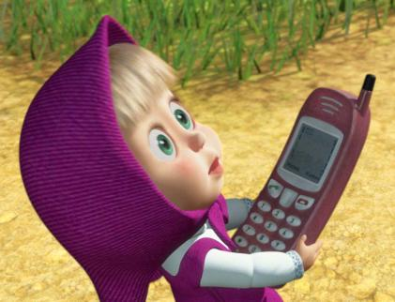
Маша должна была позвонить Мише, да забыла номер! Но девочка помнила, что номер мобильного телефона состоит из кратных числа 5. Какой номер должна набрать Маша?
45
64
76
20
49
905
464
810
44
905-810-45-20

Slide 6
Определите, не считая, делятся эти суммы на 10 или нет?
200 + 12 + 18
200 + 50 + 18
452 + 10 + 40
90 + 5 + 5
120 + 44 + 56
300 + 440 + 670

Slide 7
Маша собирая яблоки, набрала их четное число. Сколько плодов могла собрать девочка, если их количество больше 32, но меньше 39?
34
36
38
32 < x < 39

Slide 8
Тема урока:
Признаки
делимости на 3, 9.
12.09.2016

Slide 9
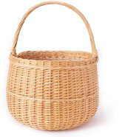
Узнаем, не выполняя деления, можно ли 846 яиц разложить в 9 корзин поровну.

Slide 10
Если раскладывать поровну в 9 корзин одну сотню яиц, то в каждую корзину можно положить 11 яиц, а одно яйцо останется
846=800+40+6
100
1

Slide 11
От восьми сотен останется 8 яиц
846=800+40+6
8
800

Slide 12
Если раскладывать поровну в 9 корзин один десяток яиц, то в каждую корзину надо положить 1 яйцо и 1 яйцо останется
1
846=800+40+6
10
8

Slide 13
От 4-х десятков останется 4 яйца
4
846=800+40+6
40
8

Slide 14
Не разложенными в корзины останутся 8 яиц от сотен, 4 яйца от десятков и ещё 6 яиц: 8+4+6=18
4
846=800+40+6
8
6

Slide 15
Число 18 является суммой цифр числа 846.
Так как 18 яиц тоже можно разложить поровну в 9 корзин(по 2 яйца в каждую), то и все 846 яиц можно разложить поровну в 9 корзин. Это значит, что 846 делится без остатка на 9
Итак,
+
+
9
8
4
4
6
8
6
9

Slide 16
Признак делимости на 9:
Если сумма цифр числа делится на 9, то и само число делится на 9.
Если сумма цифр числа не делится на 9, то и само число не делится на 9.

Slide 17
Признак делимости на 9:
+
+
+
9
8
4
4
5
8
5
1
1
9

Slide 18
Признак делимости на 3:
Аналогично:
Если сумма цифр числа делится на 3, то и само число делится на 3.
Если сумма цифр числа не делится на 3, то и само число не делится на 3.

Slide 19
Признак делимости на 3:
+
+
+
3
5
4
4
2
5
2
1
1
3
+
+
3
6
6
2
2
7
7
3

Slide 20
Решаем:
№ 61

Slide 21
№ 63
Какие цифры следует поставить вместо звездочек в записи чисел, чтобы получившиеся числа делились на 3?
2 * 5
2 5
0
5
3
1
2 5
6
8
4
2
7
2 5
9

Slide 22
№ 66
Мама принесла детям три одинаковых подарка. Может ли быть?
ПОДАРОК
ПОДАРОК
ПОДАРОК
Не верно
1
Во всех подарках было 25 конфет.
Верно!
2
Во всех подарках было 63 конфеты.
Не верно
3
Во всех подарках было 53 конфеты.
Верно!
4
Во всех подарках было 75 конфет.
25 3; 63 3; 53 3; 75 3

Slide 23
№ 67
В каждом стойле коровника 9 коров.
Может ли быть, что в коровнике…
Не верно
1
Всего в коровнике 87 коров.
Верно!
2
Всего в коровнике 288 коровы.
Не верно
3
Всего в коровнике 265 коров.
4
Всего в коровнике 129 коров.
Не верно
87 9; 265 9; 129 9; 288 9

Slide 24
Решить уравнение:
х = 12
х=14
4
9

Slide 25
Домашнее задание
П. 3, повт. п.1-2
№ 86;
№ 90;
№ 92.

